Slide 1
오라클 설치 및 계정생성
쉽게 따라 해 BOA요~

Slide 2
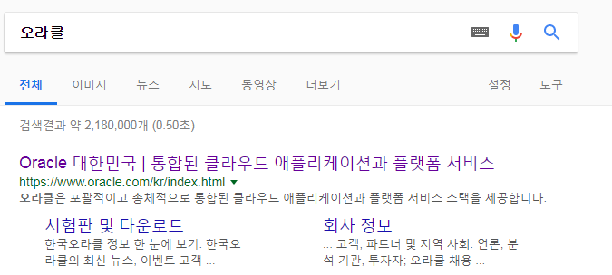
검색창에 ‘오라클’ 입력 후 오라클 사이트 이동

Slide 3
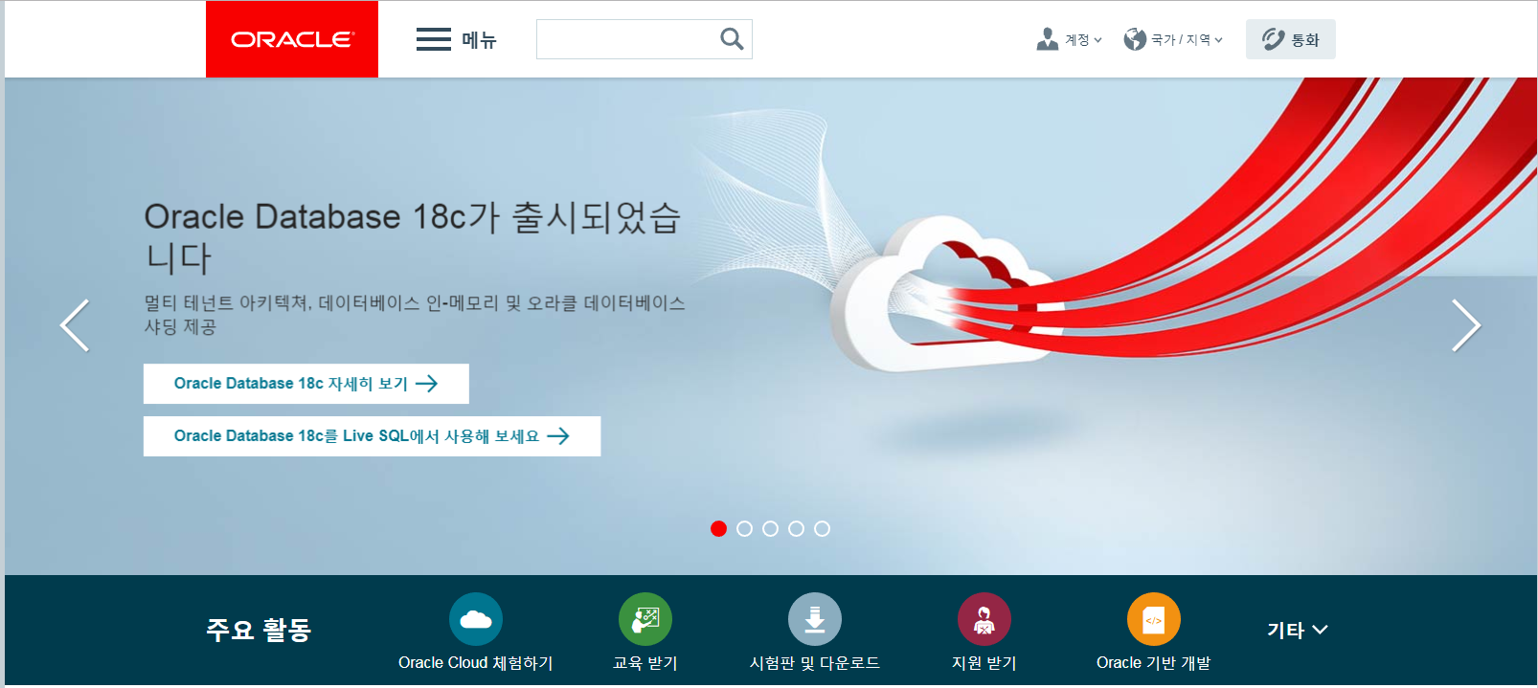
시험판 및 다운로드 ‘클릭’

Slide 4
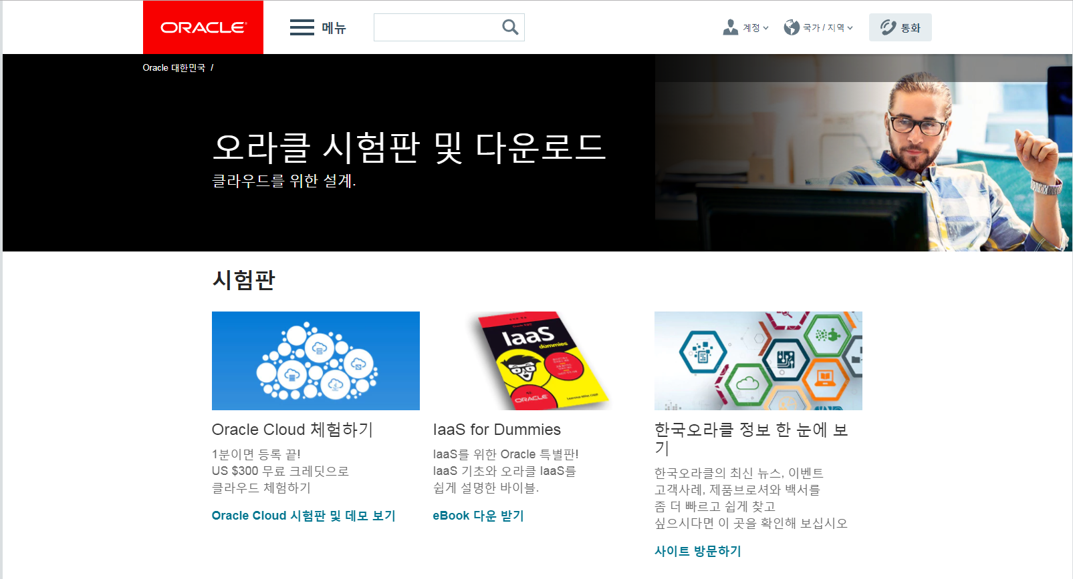
위와 같은 창이 뜨면 ‘밑으로 스크롤 ‘

Slide 5
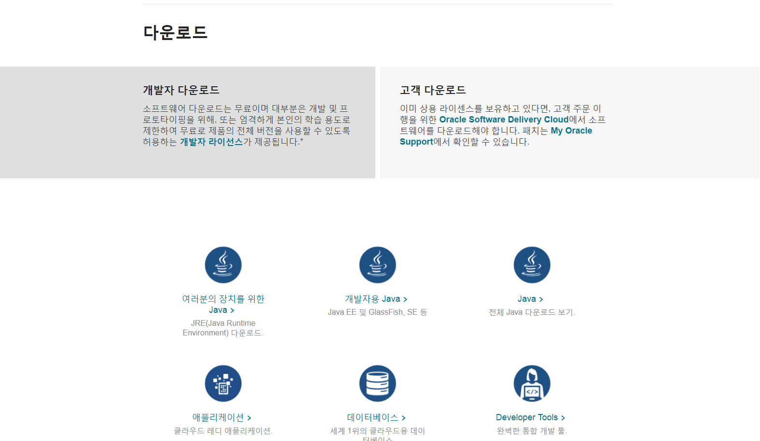
데이터베이스 클릭

Slide 6
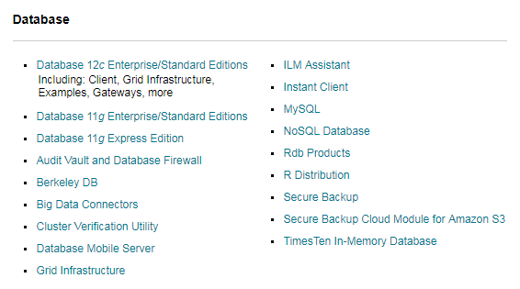
Database 11g Express Edition 클릭

Slide 7
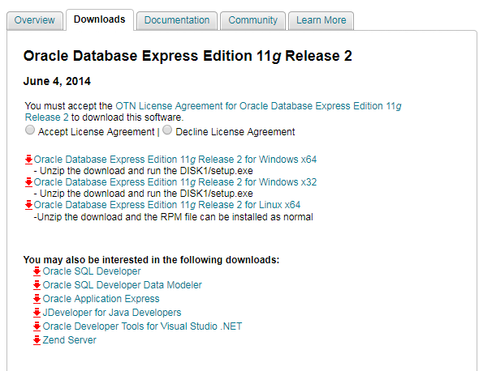
Accept License Agreement 선택
자신의 운영체제에 맞는 버전을 다운로드!!!

Slide 8
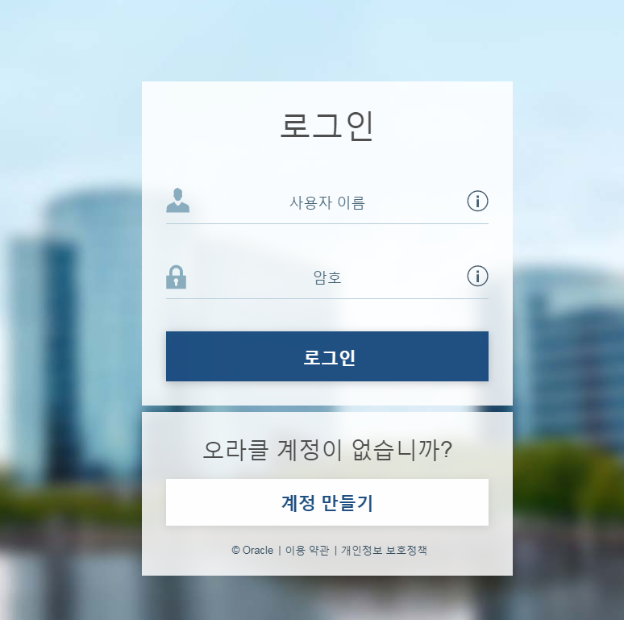
오라클 계정이 없는 학생은 가입!!
로그인 해야 다운로드가 시작됩니다.

Slide 9
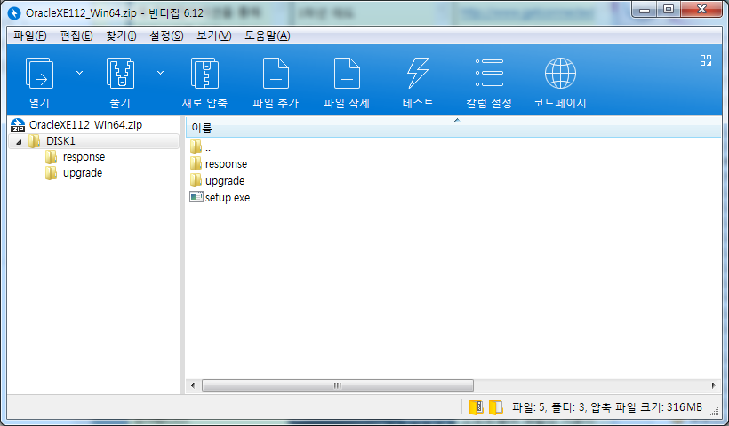
다운받은 파일 압축 해제 및 setup.exe 실행

Slide 10
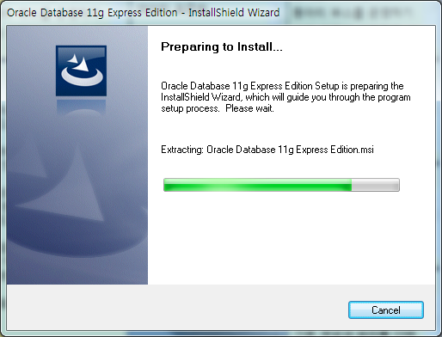
Setup.exe 실행!!

Slide 11
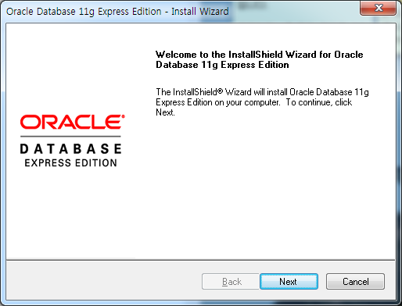
Next 클릭

Slide 12
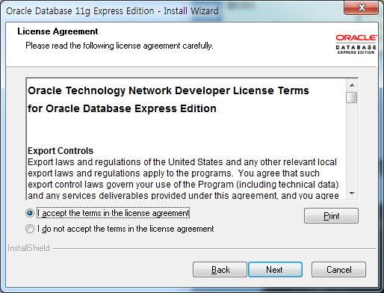
위 항목 체크 후 Next 클릭!

Slide 13
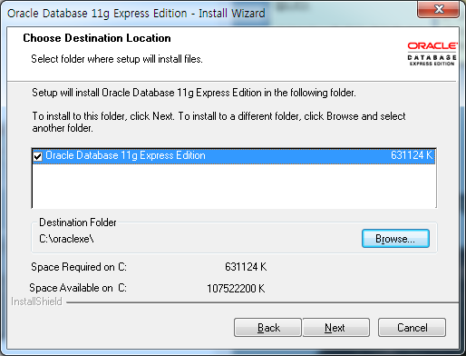
Next 클릭

Slide 14
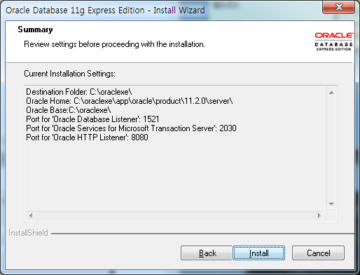
Install 클릭

Slide 15
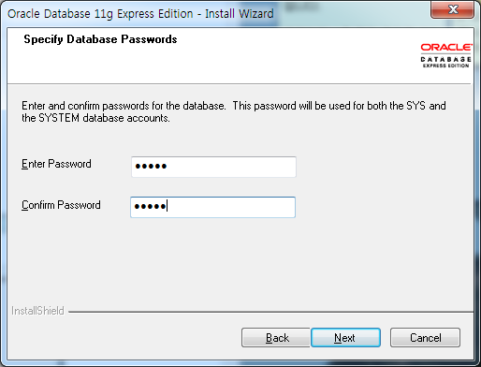
중요!!!
오라클 관리자 계정 Password 설정
위 아래 모두
mirim 입력
입력 후 Next 클릭

Slide 16
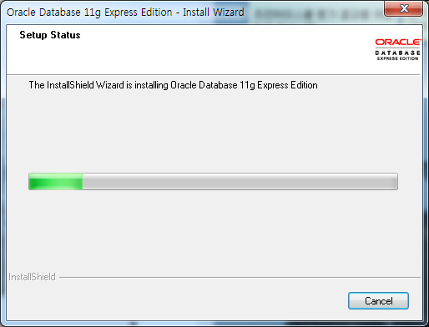
설치가 완료 되면 Finish 클릭

Slide 17
오라클 설치 끄읕

Slide 18
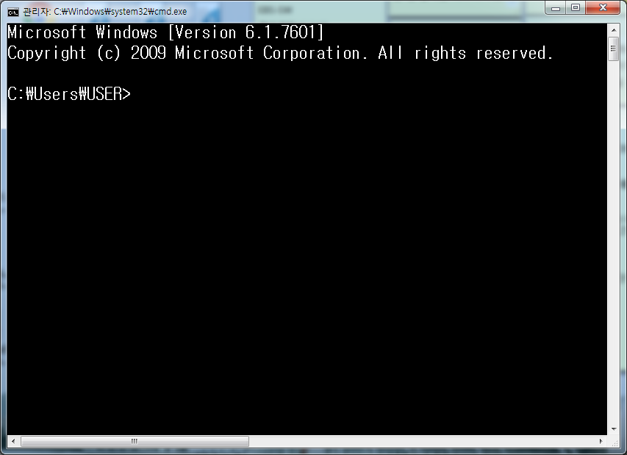
cmd창 실행

Slide 19
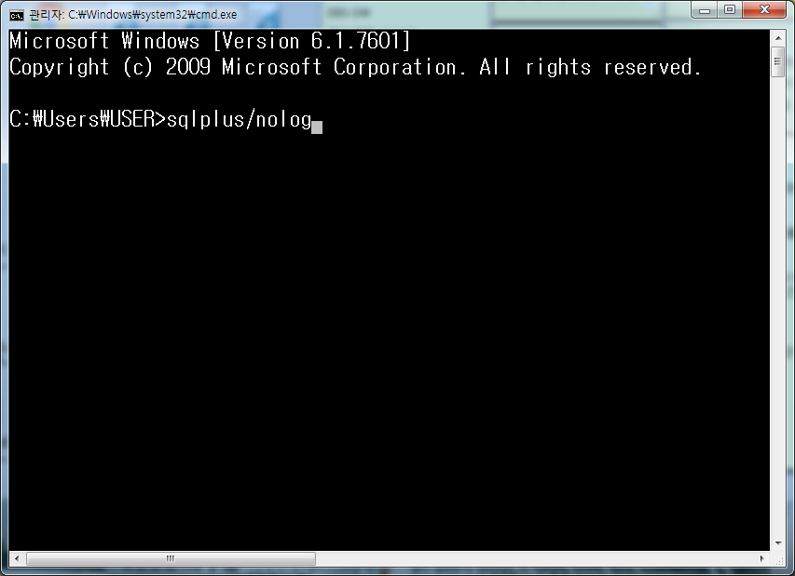
sqlplus/nolog 입력

Slide 20
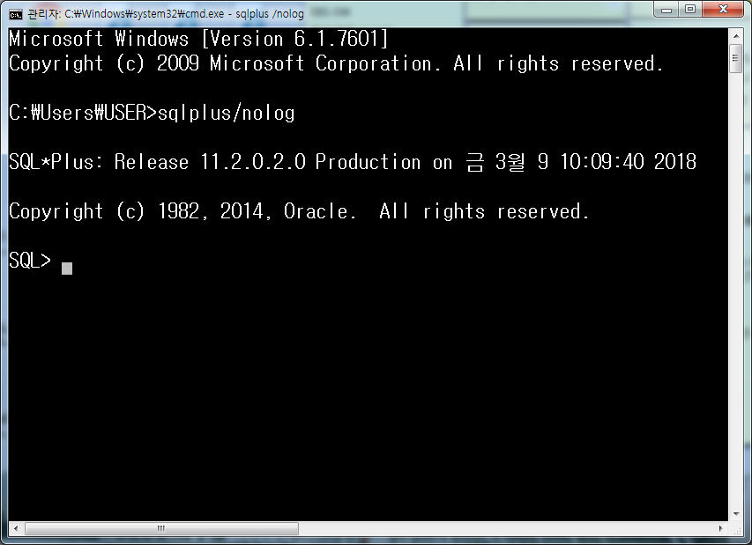
오라클 접속 완료

Slide 21
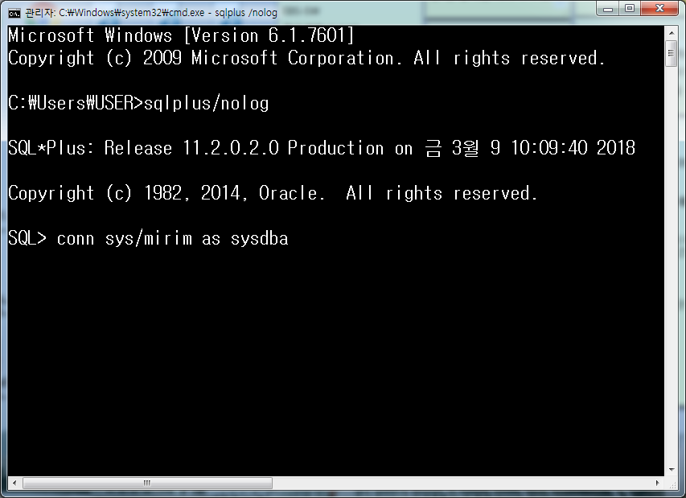
conn sys/mirim as sysdba 입력

Slide 22
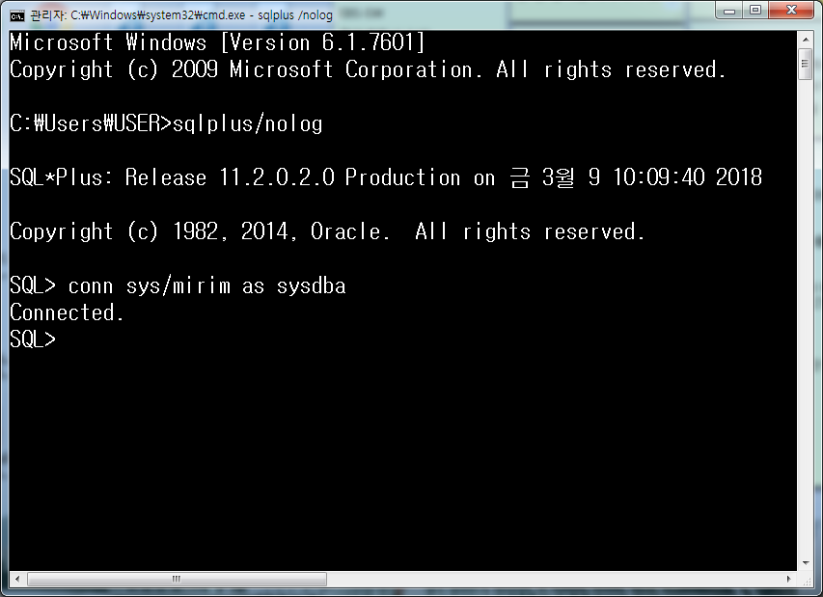
데이터베이스 관리자 계정 접속 완료

Slide 23
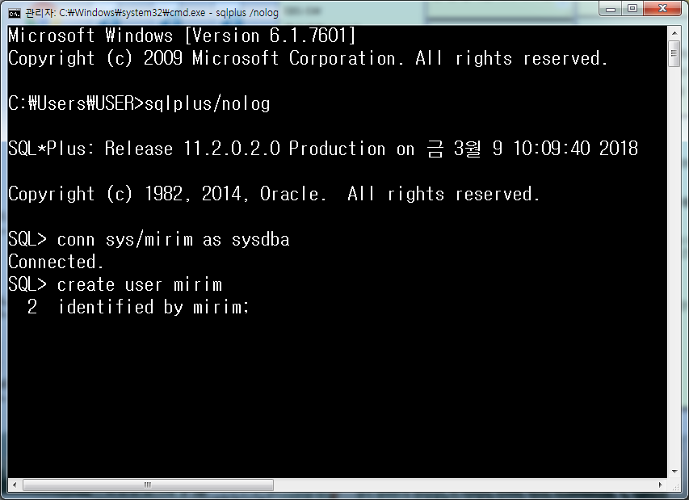
create user mirim
identified by mirim;
입력

Slide 24
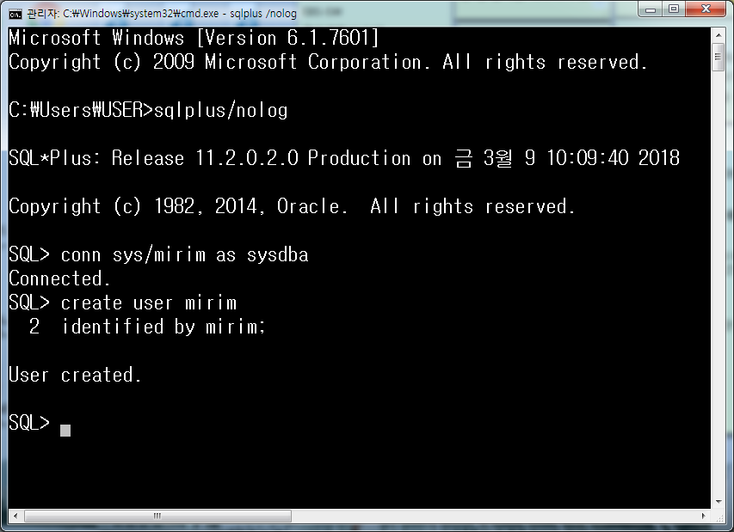
sys(관리자) 계정으로 mirim유저 계정 생성 하고
비밀번호 역시 mirim으로 설정 완료

Slide 25
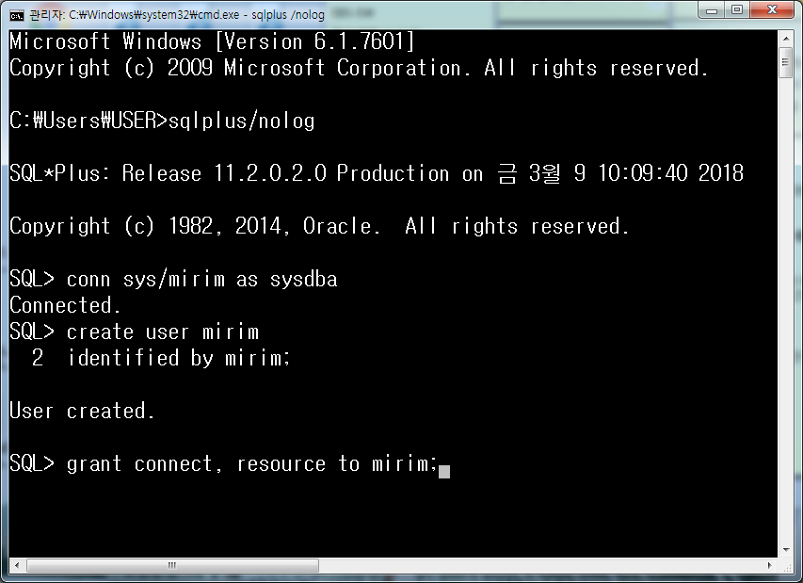
grant connect, resource to mirim;
입력

Slide 26
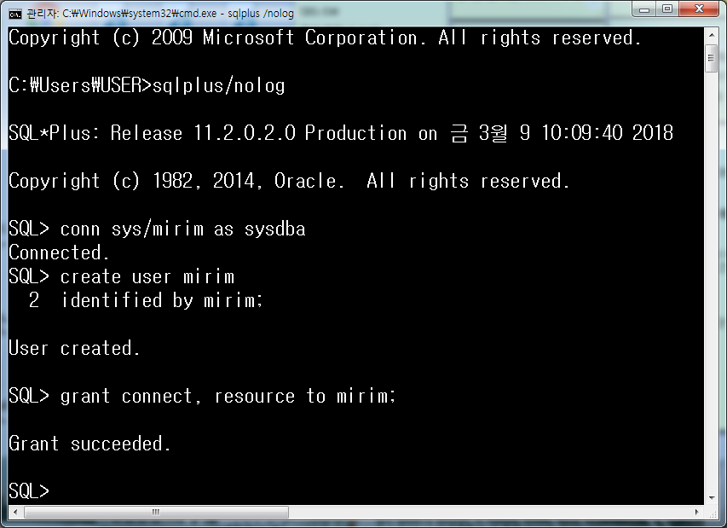
mirim 이라는 유저에게 접속, 자원 사용 권한을 부여

Slide 27
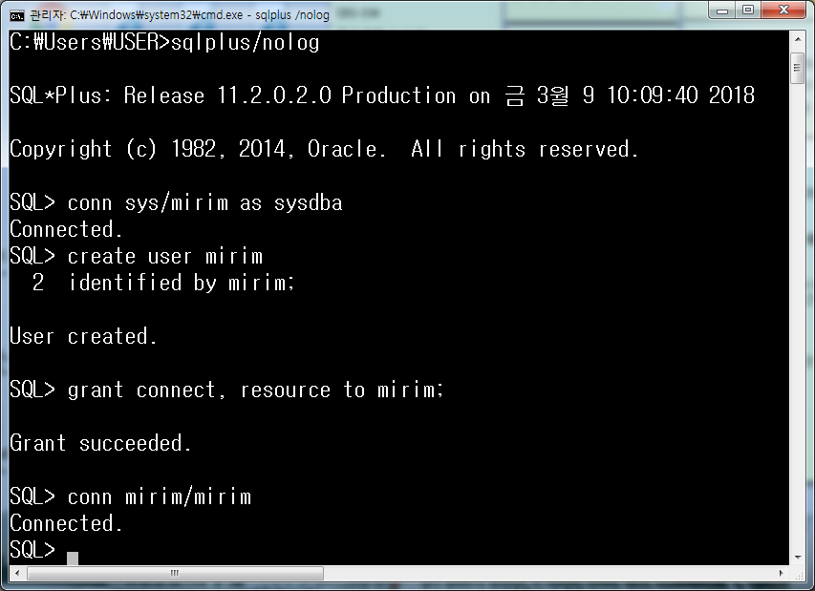
mirim 유저로 접속

Slide 28
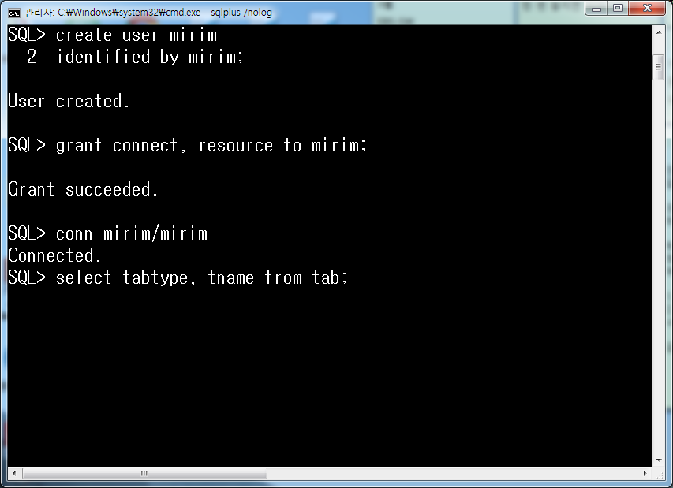
select tabtype, tname from tab;
입력

Slide 29
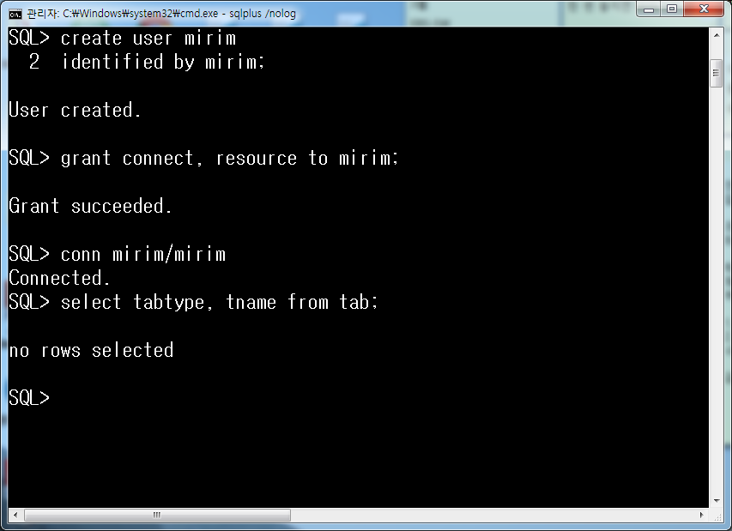
위와 같이 출력된다면 성공!!

Slide 30
계정 생성 끄읕

